Slide 1
UBND QUẬN GÒ VẤP
TRƯỜNG THCS HUỲNH VĂN NGHỆ
TỔNG KẾT CUỘC THI “VẼ TRANH THEO BÌA SÁCH”
NĂM HỌC 2022-2023

Slide 2
Với mong muốn lan tỏa văn hóa đọc tới cộng đồng nói chung và giáo viên, học sinh nhà trường nói riêng, Thư viện trường THCS Huỳnh Văn Nghệ đã xây dựng và thực hiện Kế hoạch số 38/KH-THCS.HVN ngày 10 tháng 02 năm 2023 về việc tổ chức hoạt động “Vẽ tranh theo bìa sách” năm học 2022-2023. Đây là một trong những hoạt động hưởng ứng 113 năm ngày Quốc tế phụ nữ 8/3 của trường THCS Huỳnh Văn Nghệ. Cuộc thi được tổng kết và trao giải vào ngày 07/02/2023.
Cuộc thi được phát động tại trường từ ngày 13/02/2022 đến ngày 23/02/2023 và đã thu hút được 225 tác phẩm dự thi. Ban giám khảo đã làm việc công tâm để đưa ra kết quả chính xác nhất. Chung cuộc có 8/225 tác phẩm dự thi đạt giải gồm: 2 giải Nhất, 2 giải Nhì, 2 giải Ba, 2 giải Khuyến khích chia ra hai khối 6-7 và 8-9. Là một trong những thành viên của Ban giám khảo cuộc thi tôi nhận thấy: Sau hơn hai tuần phát động, các em học sinh đã rất nhiệt tình tham gia, Ban tổ chức đã nhận được rất nhiều bức tranh đẹp và ý nghĩa, các em học sinh rất có năng khiếu về hội họa. Các thành viên của Ban tổ chức như được hòa mình vào những cảm xúc và tư duy của các em. Những nét vẽ độc đáo, những ý tưởng sáng tạo đều được các em tái hiện rõ nét trong từng sản phẩm dự thi. Điều này khẳng định niềm yêu thích của các em đến với bộ môn Mĩ thuật, những cuốn sách mà các em đã đọc và yêu thích".
Và sau đây chúng ta cùng đến với các tác phẩm dự thi đạt giải của cuộc thi nhé!.

Slide 3
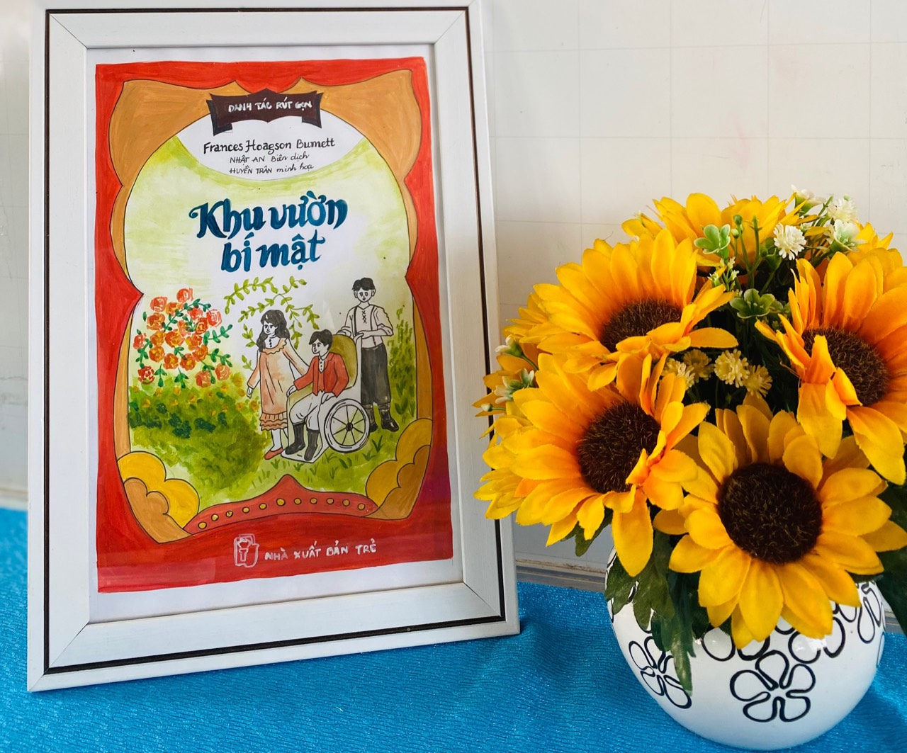
01 giải Nhất thuộc về tác phẩm:
+ Khu vườn bí ẩn - Học sinh: Trần Ngọc Bảo Châu lớp 6/1

Slide 4
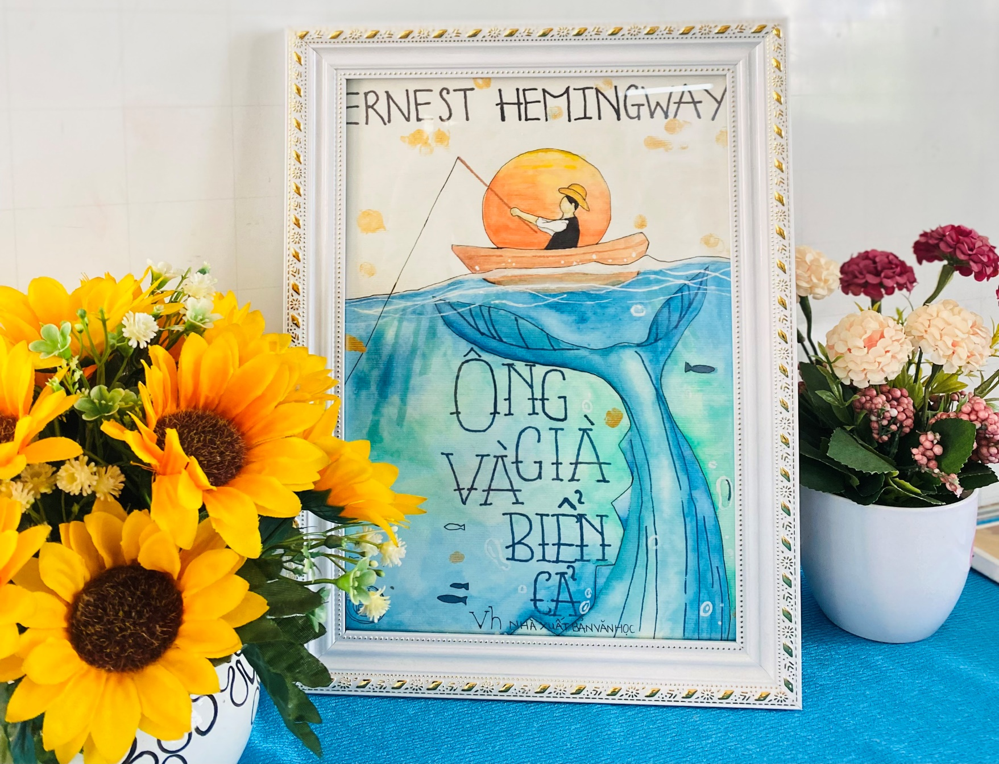
01 giải Nhì thuộc về tác phẩm:
+ Ông già và biển cả- Học sinh: Lê Huỳnh Lan Chi lớp 7/3

Slide 5
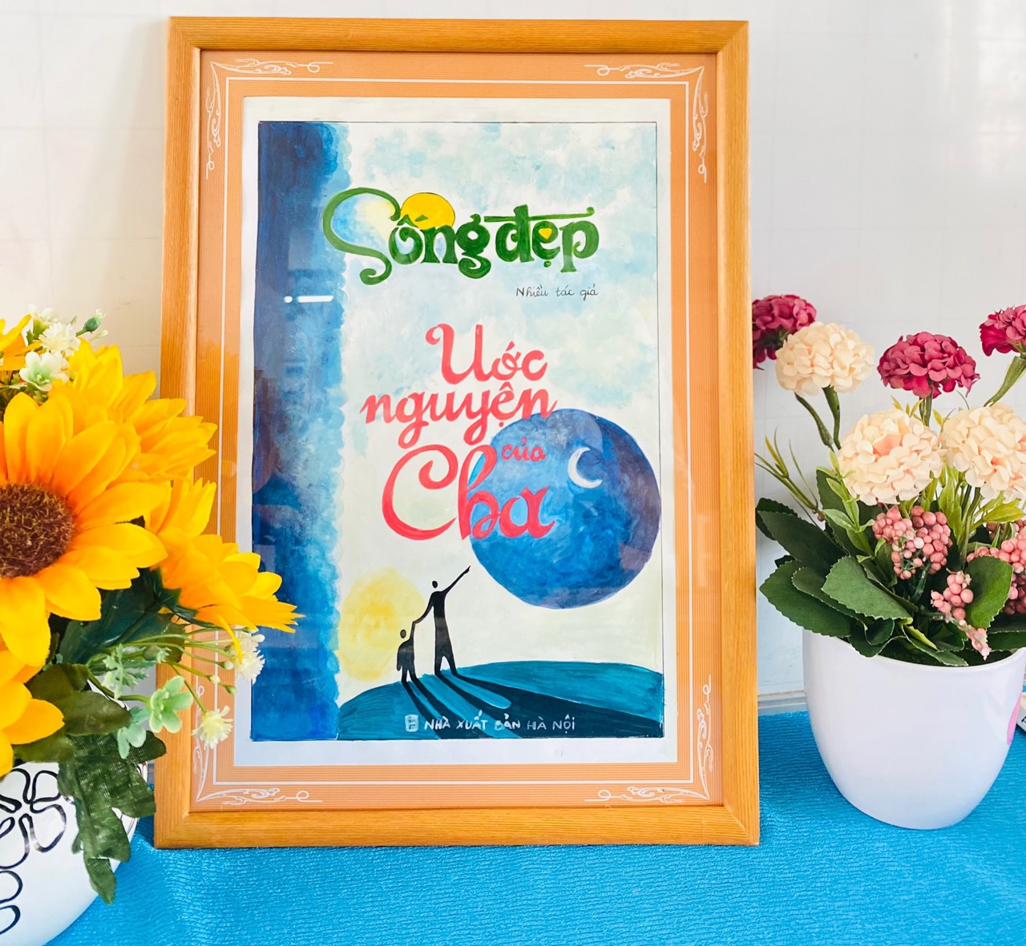
Giải ba khối 6-7 thuộc về tác phẩm:
+ Ước nguyện của cha- Học sinh: Nguyễn Phạm Linh Đan lớp 6/2

Slide 6
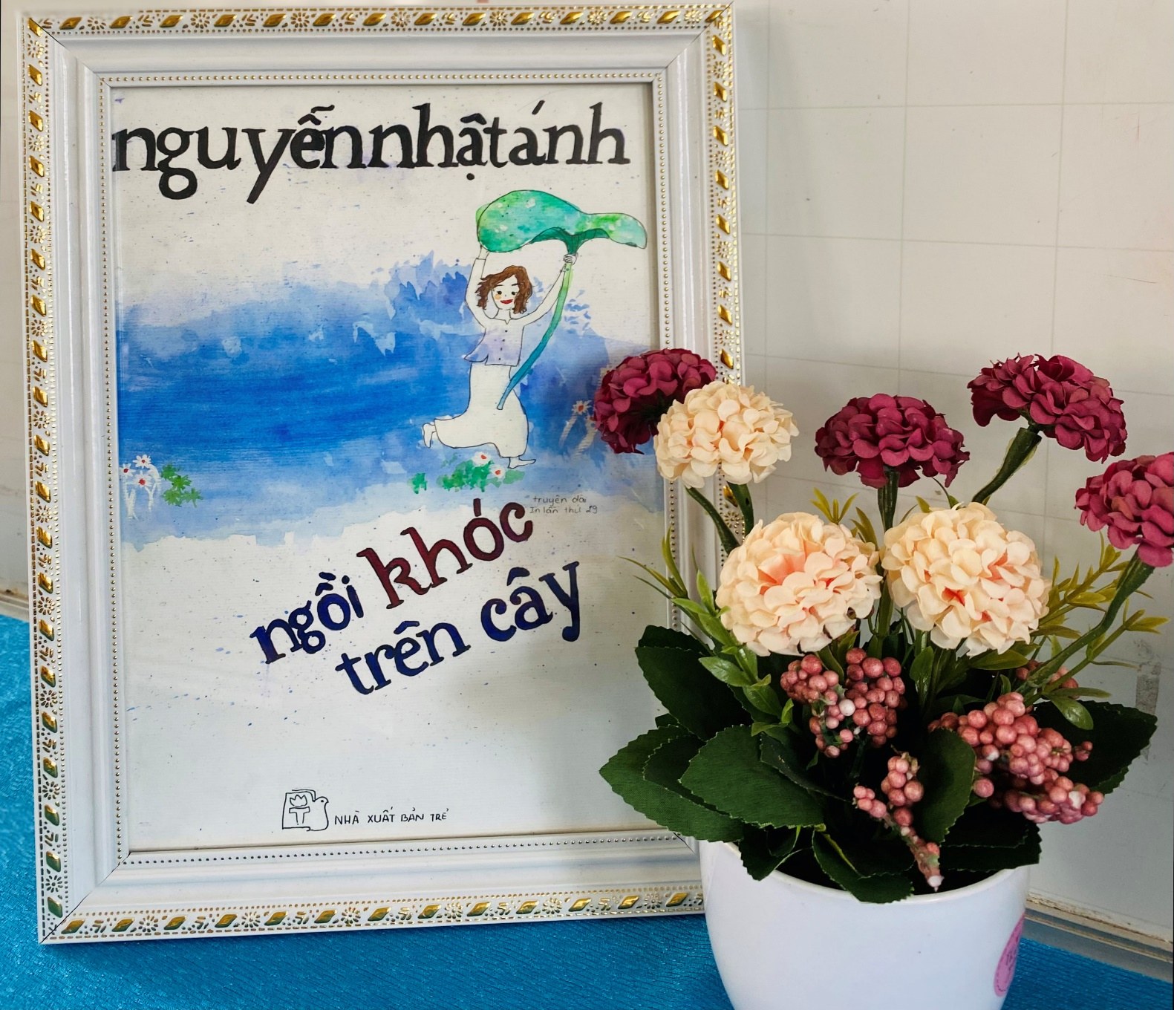
Giải khuyến khích 6-7 thuộc về tác phẩm:
+ Ngồi khóc trên cây- Học sinh: Lưu Hoài Uyên Nhi lớp 7/3

Slide 7
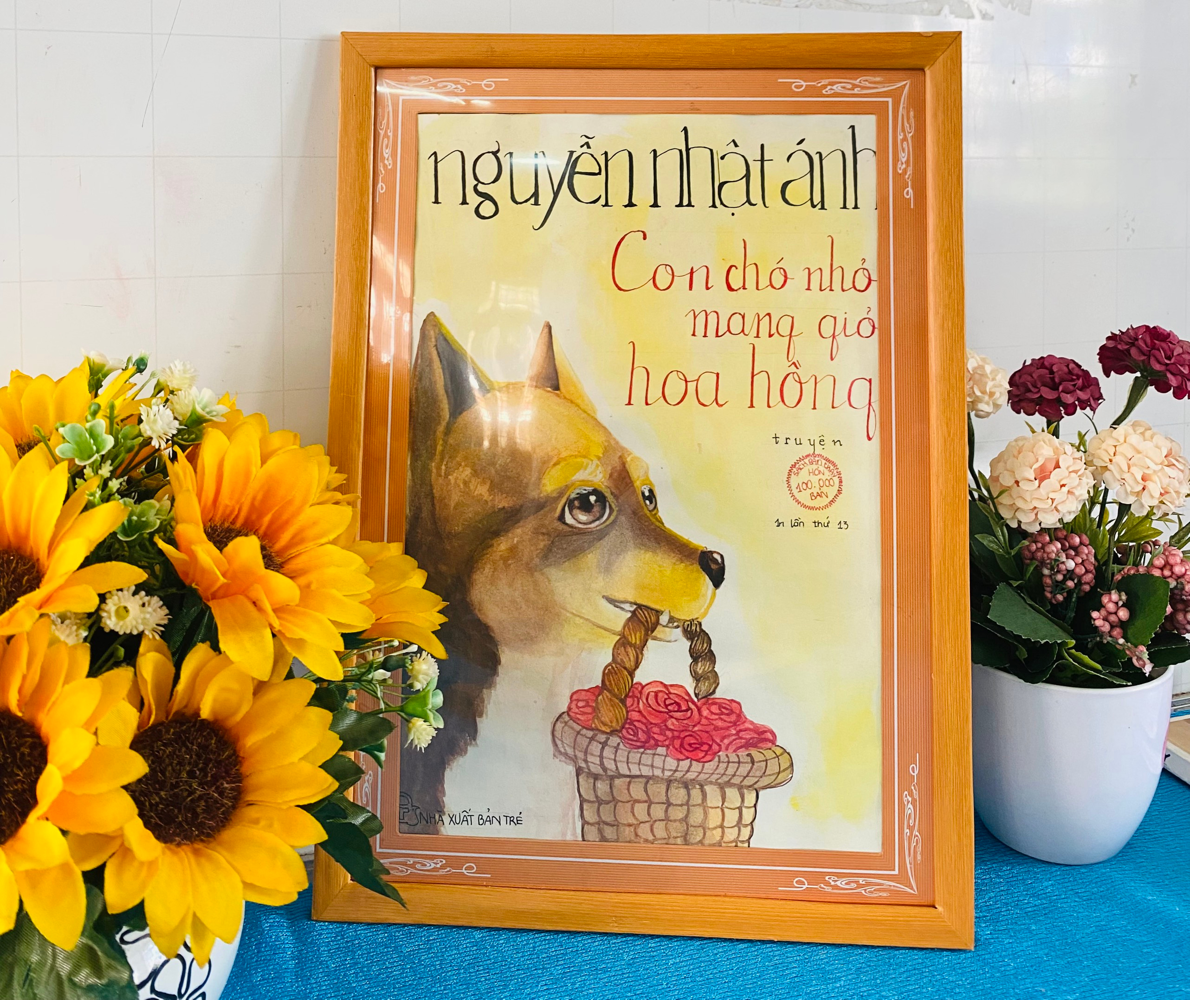
Giải Nhất khối 8-9 thuộc về tác phẩm:
+ Con chó nhỏ mang giỏ hoa hồng- Học sinh: Lê Ngọc Quỳnh Như lớp 8/5

Slide 8
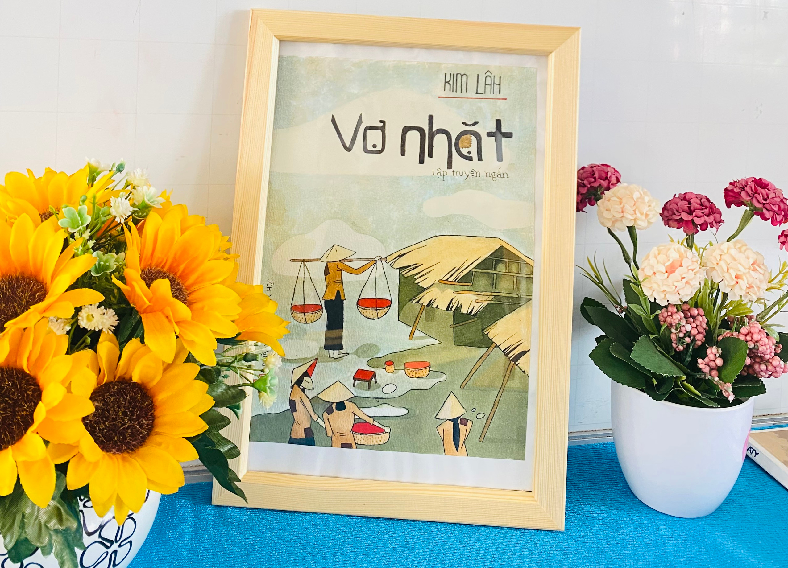
Giải Nhì khối 8-9 thuộc về tác phẩm:
+ Vợ Nhặt- Học sinh: Nguyễn Nguyệt Hà lớp 8/8

Slide 9
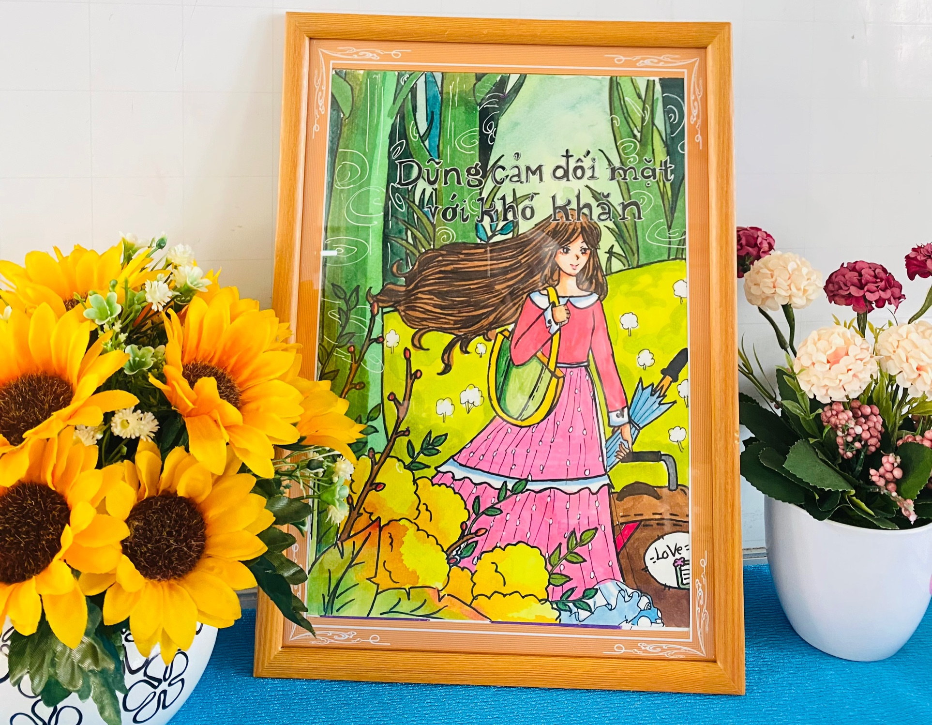
Giải ba khối 8-9 thuộc về tác phẩm:
+ Dũng cảm đối mặt với khó khăn- Học sinh: Đỗ Ngọc Anh Vy lớp 9/2

Slide 10
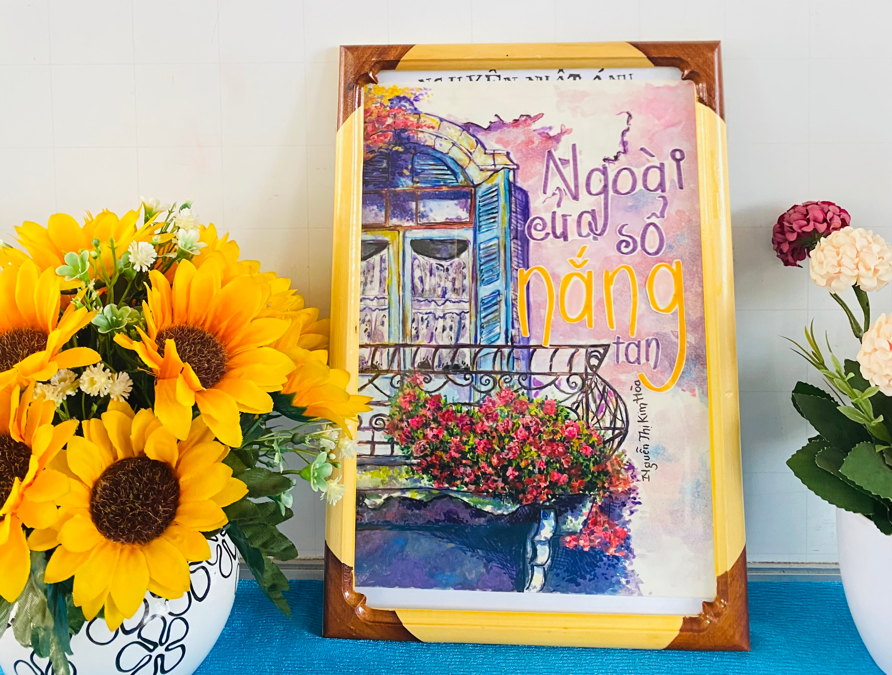
Giải Khuyến khích khối 8-9 thuộc về tác phẩm:
+ Dũng cảm đối mặt với khó khăn- Học sinh: Quách Tú Anh lớp 9/9

Slide 11
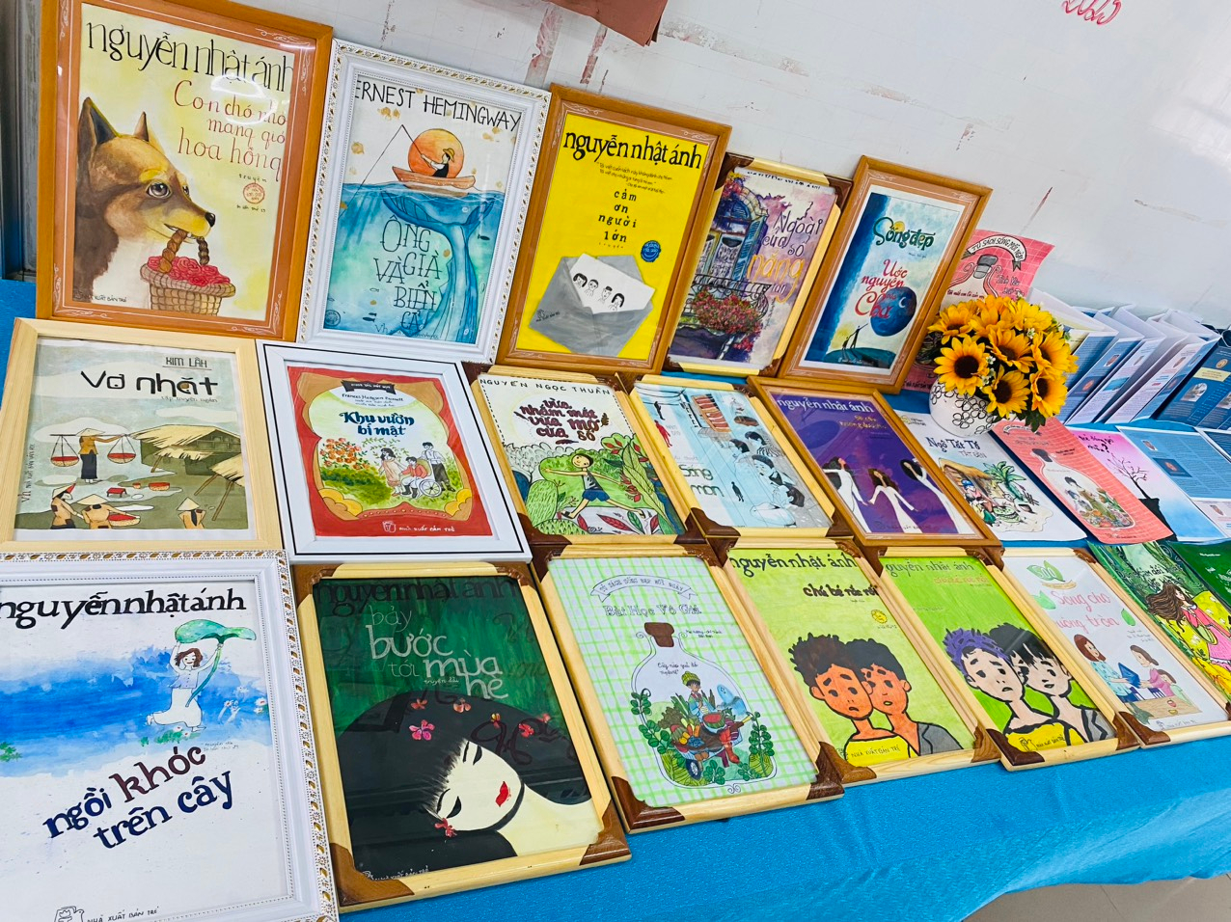
Những bức tranh đẹp nhất của cuộc thi

Slide 12
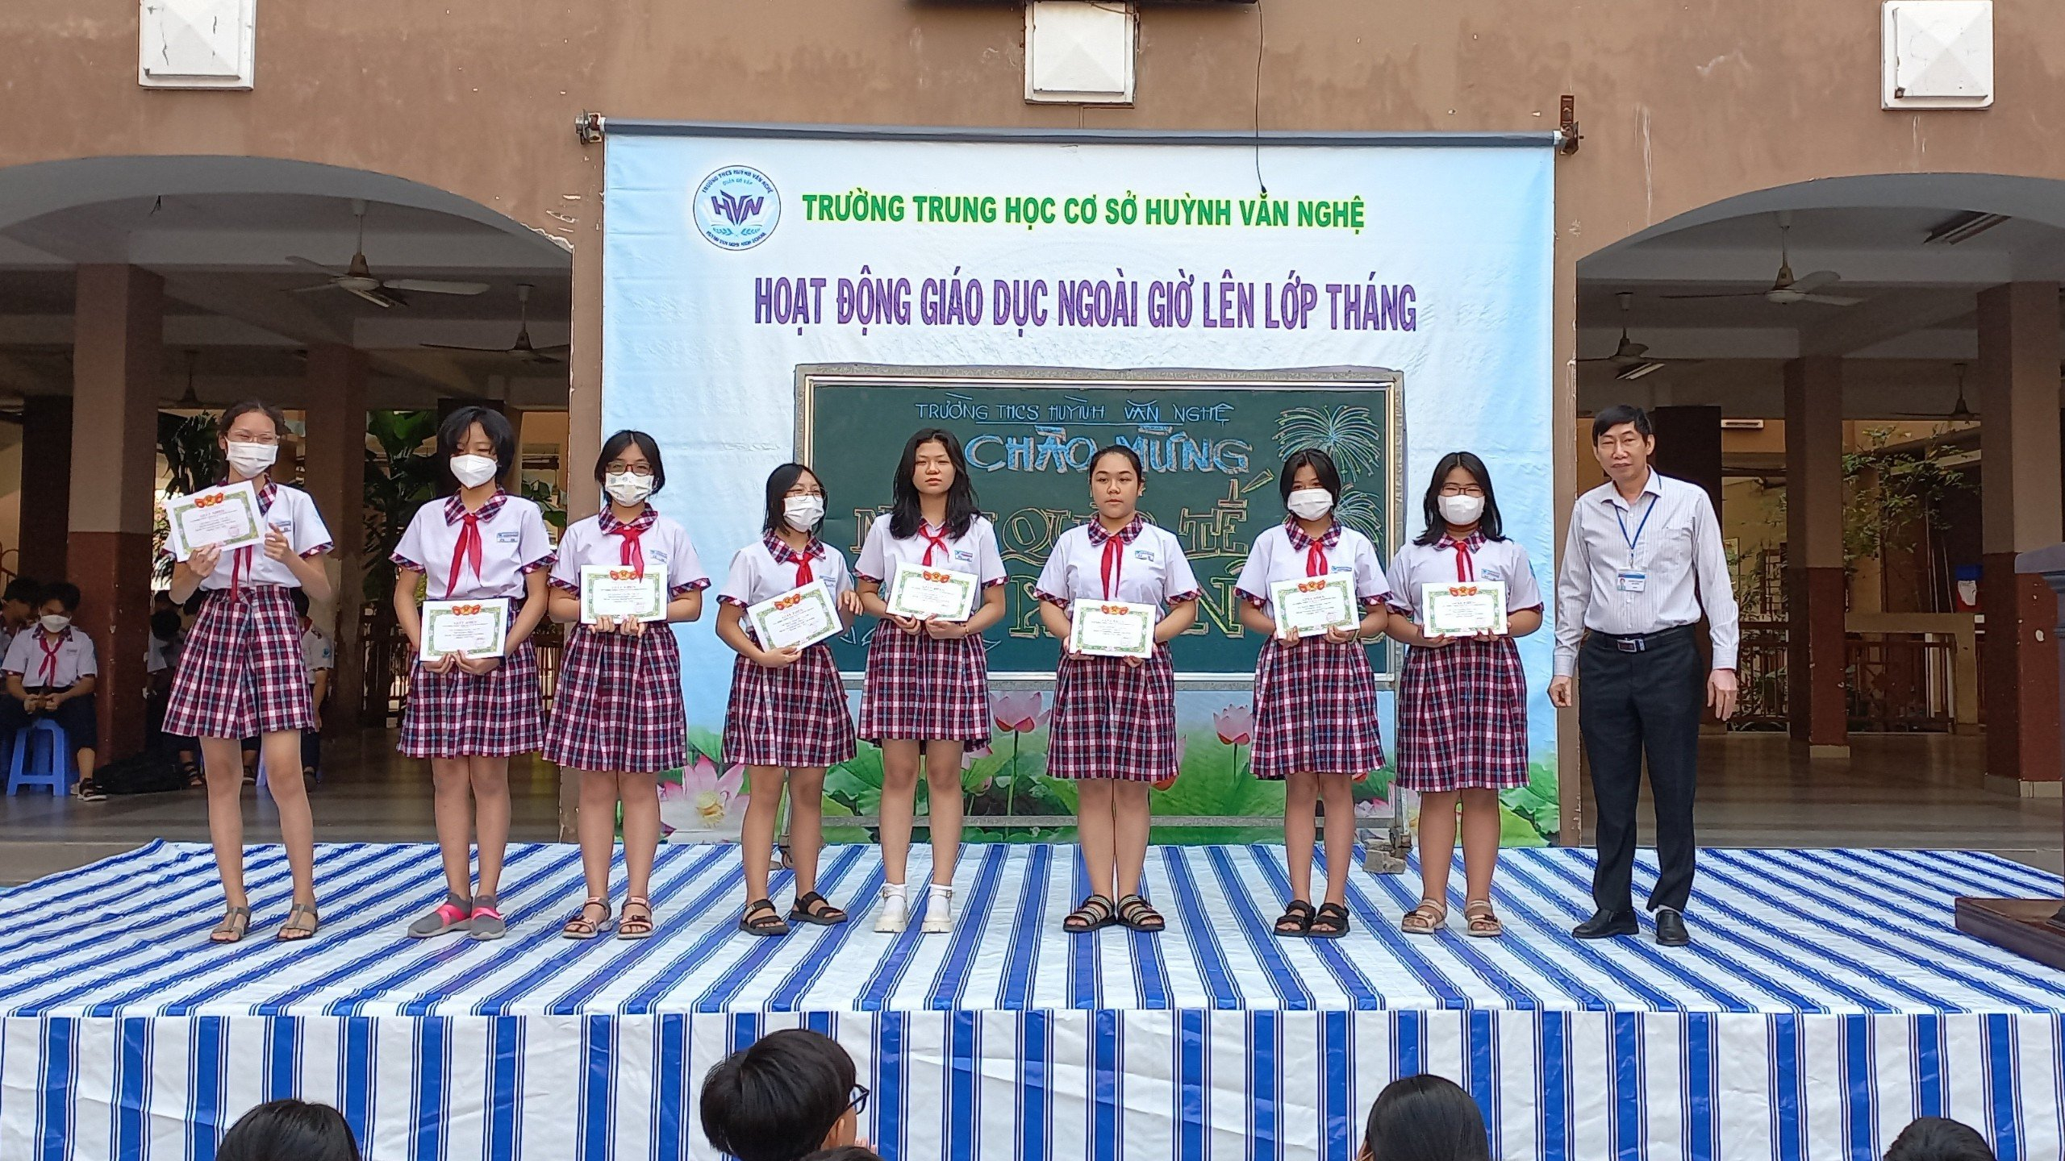
Thầy Nguyễn Văn Hiền Hiệu trưởng lên trao giấy khen và phần thưởng cho các em học sinh đạt giải.

